Slide 1

360降云网络安全管理平台
网络边界防护实践
张睿
360信息安全部 张睿
2015年03月

Slide 2

云时代的网络边界
办公网
边界在哪？
几百个办公网VLAN
数据中心
安全策略？
几十个数据中心
外部合作业务？
VPN 网络
控股公司？
随时接入
ACL Right？
云服务 BYOD
混合云

Slide 3
网络层面防护体系
安全域：安全等级、安全策略、黑白名单，开放TCP established，开放有限IP和端口，最小化攻击面，防止信任域渗透
二层隔离：VLAN，VxLAN，VPC，杜绝ARP
三层过滤：IP级、动态、最小权限
外部扫描：公司全网段对非允许开放端口扫描，同申请白名单比对
端点：终端管理，准入
基于802.1X交换机动态准入，域认证，隔离网段
天擎终端安全管理
全网访问控制
统一集中管理
流量镜像：
采集器部署，Hadoop集群
天眼，深度恶意特征检测
端点
流量

Slide 4

传统网络访问控制(ACL)管理困惑
ACL本身
XX防火墙/H3C、Cisco、Juniper路由器&交换机/telnet、ssh、netconf
访问需求变化快，快速变更，业务需求沟通不清，细粒度AC？；
ACL管理配置繁琐，重复登录设备手工配置，出错；
ACL容量无限额告警，全通？
大量失效ACL策略，大量宽松策略、冗余策略，谁敢动？
网络管理
无法统一可视化管理，安全域不明晰，VLAN不明，拓扑不明，应用不明；
业务需求、安全、网络运维沟通不畅，缺乏信息流程化；
IDC不适宜大规模部署FW产品，高成本，网络性能；
缺少审计记录，配置管理，变更管理。

Slide 5
访问控制矩阵
 | 办公网服务器区 | 办公网工作区 | 办公网测试区 | 分支办公区 | IDC服务器区 | Internet | …
办公网服务器区 | - | x | x
办公网工作区 | http/https Ssh 定义服务 | - |  |  | 光纤 定义服务
办公网测试区 | 特定资源 |  | - |  | 特定服务
分支办公区 |  |  |  | -
IDC服务区 |  |  |  |  | - | any
Internet |  |  |  |  | http/https | -
…

Slide 6



网络安全管理视角
用户、应用拥有者
网络运维
安全
业务
应用
应用
视角
网络
访问
控制
策略
业务需求
业务流
连通性
管理
用户绑定
安全策略
动态细粒度
安全域
可视化
安全审核
安全审计
安全可靠
易部署
变更管理
自动化

Slide 7

云时代网络安全管理理念
管理|控制
分离
网络管理
网络控制
NGFW？？
基本要求：
最小权限
按需申请开放
IP级细粒度控制
程序控制自动执行
执行辅助界面
失效管理
进阶方向：
真实使用流量监测
ACL变更生命周期管理
可视化拓扑发现
可视化安全域，权限
基于应用的视角
ACL分析优化，诊断
自动化
程序化
可视化
标准化
流程化
集中统一
NEXT？ 控制 | 转发 分离 → SDN? → 安全性？成熟度？

Slide 8
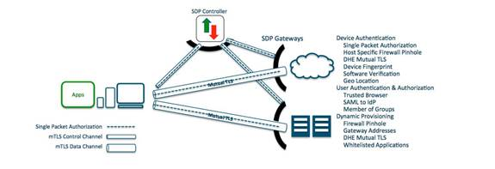

当前研究方向——软件定义边界
CSA提出SDP协议
Software Define peremiter
黑云
软件定义边界
解决云服务安全问题
控制面和数据面分离，充分扩展
初始化零可见和零连接，黑云
client和gateway都通过与Controller建立双向mTLS控制通道
Controller负责访问控制策略并控制gateway动态防火墙规则
双因素认证后client和gateway双向mTLS安全通道
client与gateway，client、gateway与Controller间，单包认证SPA（fwknop）

Slide 9
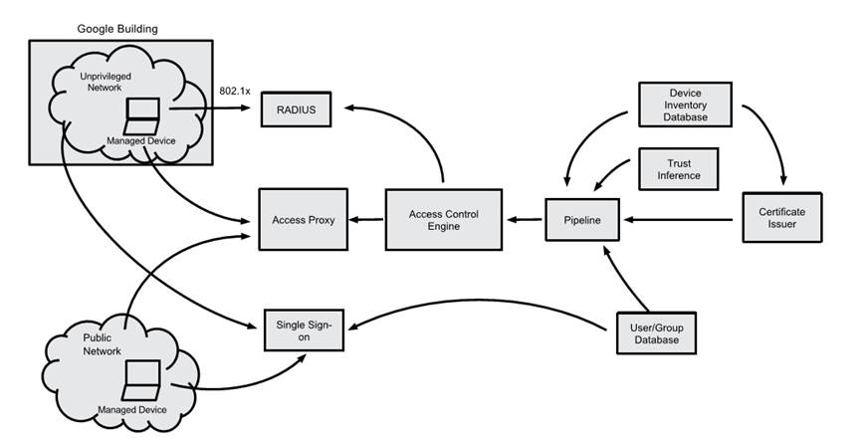
谷歌BeyondCorp
不再区分内外网，
废弃VPN
应用云化
逐个应用逐步部署
基于现有技术架构SDP的简化实现
隐藏应用信息，无可见DNS信息和IP地址
用户（SSO）token、设备（证书）双因素认证
客户端和应用建立TLS通道，双向认证；
由应用代理访问控制引擎统一管理访问权限和DNS解析
基于802.1X动态，接入，办公场所内默认权限的无特权VLAN
基于变化用户、设备安全级别，分配应用服务访问权限（地理信息）

Slide 10


按需访问控制管理
失效管理、审计
ACL策略生命周期
流量分析平台，日使用流量监控
申请有效到期，邮件提醒
依据流量使用情况自动撤销
审批、开通、验证
上级对网络访问业务需求确认
管理员审批
自动推送网络设备配置
用户申请
纵深防护体系基础，最小化网络攻击面，窄带
统一管理LAN和IDC网络，无需关心底层网络
隔离网段管理最基本策略，特殊业务、第三方服务
细粒度按需部署访问控制策略
友好用户申请操作
安全策略预匹配
状态管理
域登录
NEXT
可视化，网络拓扑、安全域
ACL优化，分析，诊断

Slide 11
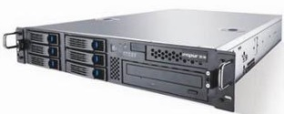






部署方式
网络流量采集器
Hadoop存储
镜像流量
出口流量
telnet
ssh
netconf
失效ACL流量监测服务
管理服务器
撤销命令执行
有效期
真实访问流量
自动撤销
网络设备配置同步服务

Slide 12
总结
访问控制
明晰网络边界
白名单方式ACL管理，默认全部deny
业务优先，自动化流程化高效
按需开通，最小权限，
ACL全生命周期管理
针对具体业务制定具体ACL策略（恶意代码分析）
安全域
VLAN划分，VLAN管理，信息可展示
统一集中管理，未用标记
云端边界开放端口与服务扫描
策略路由
针对具体业务划分隔离网段（测试、第三方）

Slide 13
THANKS

